Slide 1


Fundamentos de aprendizaje de máquina
Diplomado de especialización de desarrollo de aplicaciones con Inteligencia Artificial
ia.inf.pucp.edu.pe

Slide 2




Rodrigo Maldonado Cadenillas
Bachiller y Licenciado en Ingeniería Informática
Magister en Ingeniería Informática con mención en Ciencias de la Computación
Participación en CLEI 2019 – Residual convolutional neural network for the automatic detection of lung nodules in 3D CT Scans
Senior Data Engineer en BCP – Cumplimiento
Especialista en BI, Machine Learning y Deep Learning
Docente de diplomado en PUCP
Me gustan los juegos de estrategia
Me gusta hacer deporte, comer rico, viajar y leer sobre tecnología o el universo
https://github.com/TheCidRMC/
https://www.linkedin.com/in/rodrigo-maldonado-cadenillas-73a9b2b9/
rodrigo.maldonado@pucp.edu.pe

Slide 3
Agenda
Conceptos generales y pre-procesamiento
Árboles de decisión
Regresión Lineal y logística
SVM, KNN y Naive Bayes
Reducción de dimensionalidad
Métodos ensamblados
Aprendizaje no supervisado
Redes neuronales e introducción a Deep Learning

Slide 4

Árboles de decisión

Slide 5


Árboles de decisión
Perro
sí
Ladra?
sí
no
Tiene piel?
Gato
sí
no
Ave
Es un animal?
sí
Puede volar?
no
no
Pez
Roca
Ejemplo de clasificación: ave, gato, perro, pez o roca?

Slide 6
Árboles de decisión
Hoja
Perro
sí
Nodo
Ladra?
sí
no
Tiene piel?
Gato
sí
no
Raíz
Ave
Es un animal?
sí
Puede volar?
no
no
Pez
Roca
Ejemplo de clasificación: ave, gato, perro, pez o roca?

Slide 7
Árboles de decisión
Un árbol de decisión es un método de aprendizaje supervisado no paramétrico utilizado para la clasificación y la regresión, donde se cumple lo siguiente:
El nodo inicial se le conoce como Raíz
Cada nodo interno (los nodos que no son hojas) es etiquetado con una característica
Cada arista que parte de un nodo interno es etiquetada con un literal (una afirmación sobre la característica correspondiente)
El conjunto de literales de un nodo se denomina partición (split)
Cada hoja del árbol representa una expresión lógica, que es la conjunción de los literales encontrados en la ruta desde la raíz del árbol hasta dicha hoja
La extensión de dicha conjunción (el conjunto de instancias que cubre) es el segmento del espacio de instancias asociado a la hoja

Slide 8
Clasificación

Slide 9
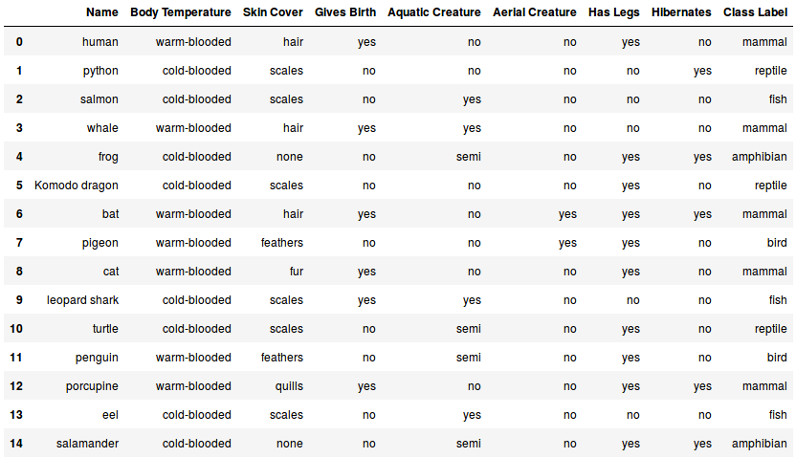

Slide 10
Variables independientes
Variable dependiente

Slide 11
¿Con qué pregunta iniciamos el árbol?

Slide 12
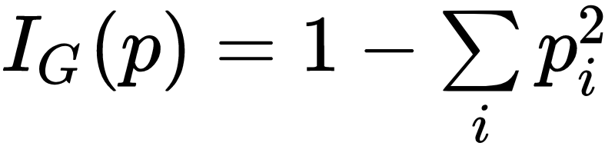


¿Cómo hallar las mejores separaciones?
Gini impurity
Entropy impurity
Misclasification Error impurity

Slide 13
Gini impurity

Slide 14
Gini impurity
= 3
= 4

Slide 15
Gini impurity
= 3
= 4
p( ) = 3/7 = 0.43
p( ) = 4/7 = 0.57

Slide 16
Gini impurity
= 3
= 4
p( ) = 3/7 = 0.43
p( ) = 4/7 = 0.57
= 1 - (0.43² + 0.57²) = 0.49

Slide 17
Gini impurity
= _
= _
p( ) = _/7 = ?
p( ) = _/7 = ?
= 1 - (_² + _²) = ??

Slide 18
Gini impurity
= 1
= 6
p( ) = 1/7 = 0.14
p( ) = 6/7 = 0.86
= 1 - (0.14² + 0.86²) = 0.24

Slide 19
Gini impurity
0.24
0.49

Slide 20
Gini impurity
= 2
= 3
= 2
p( ) = 2/7 = 0.29
p( ) = 3/7 = 0.42
p( ) = 2/7 = 0.29
= 1 - (0.29² + 0.42² + 0.29²) = 0.66

Slide 21
Gini impurity
= 0
= 7
p( ) = 0/7 = 0
p( ) = 7/7 = 1
= 1 - (0² + 1²) = 0

Slide 22
¿Con qué pregunta iniciamos el árbol? Con la que produzca el mínimo gini impurity

Slide 23
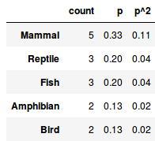
¿Con qué pregunta iniciamos el árbol? Con la que produzca el mínimo gini impurity
0.23
0.77

Slide 24

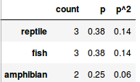
¿Con qué pregunta iniciamos el árbol? Con la que produzca el mínimo gini impurity
Yes
gini(yes) = 1 - 0.59 = 0.41
gini = 0.77
warm
blooded?
No
gini(no) = 1 - 0.34 = 0.66

Slide 25
¿Con qué pregunta iniciamos el árbol? Con la que produzca el mínimo gini impurity
Yes
gini(yes) = 1 - 0.59 = 0.41
gini = 0.77
warm
blooded?
No
gini(no) = 1 - 0.34 = 0.66

Slide 26
Regresión

Slide 27
Clasificación vs Regresión
Ej: detección de spam
spam
Modelo de clasificación
data
no spam
Ej: estimación de demanda
Modelo de regresión
data
valor

Slide 28
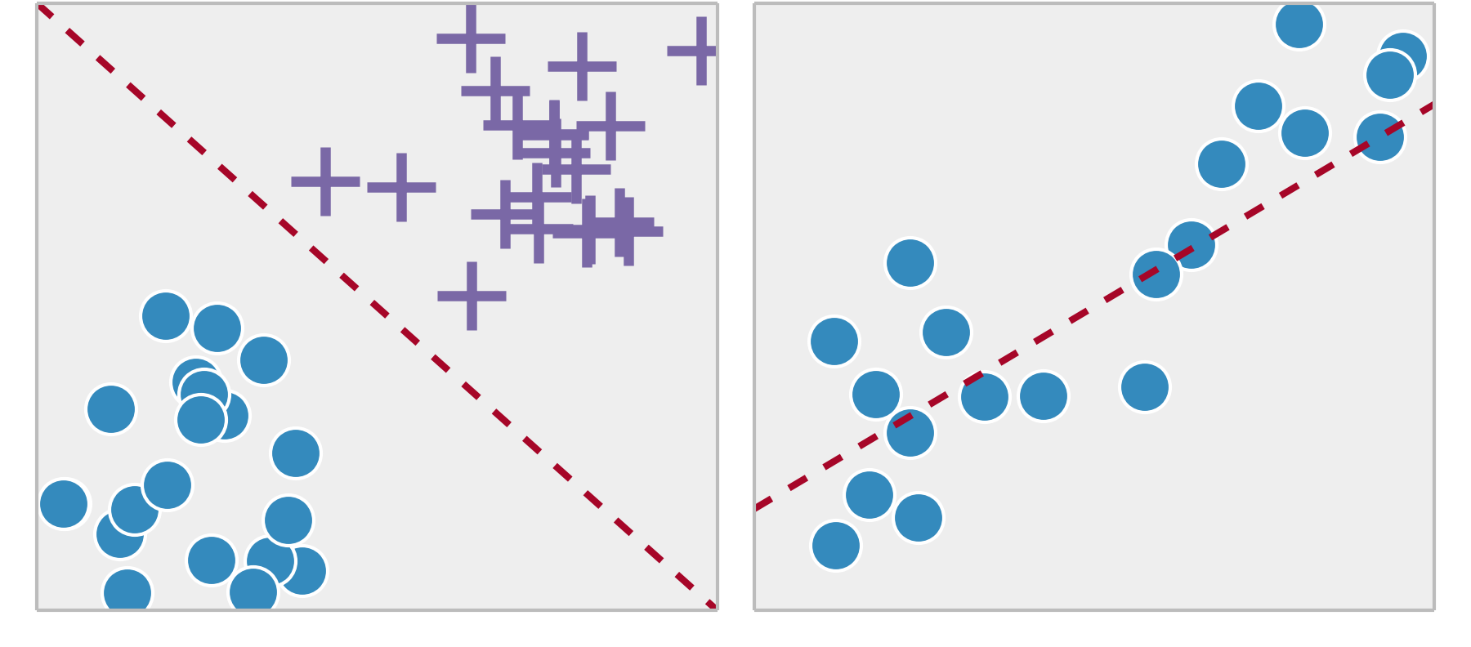
Clasificación vs Regresión

Slide 29
¿Cómo hallar las mejores separaciones (regresión)?
?
Gini impurity

Slide 30
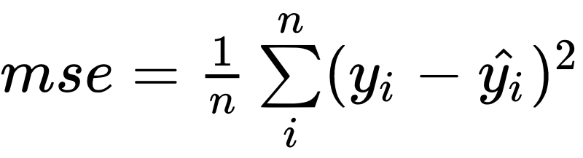
¿Cómo hallar las mejores separaciones (regresión)?
Gini impurity
Mean Squared Error (MSE)

Slide 31
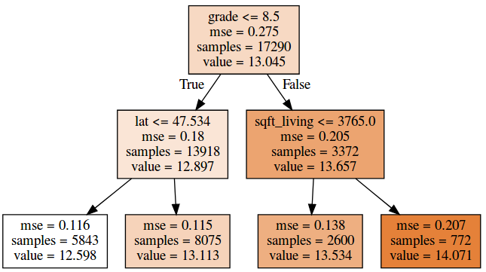
Árbol de regresión

Slide 32
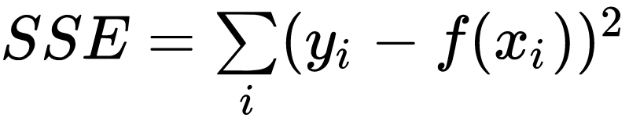
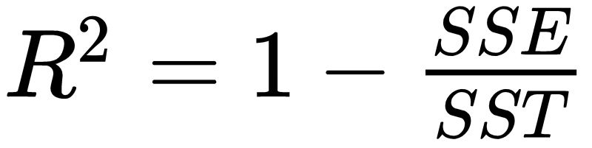
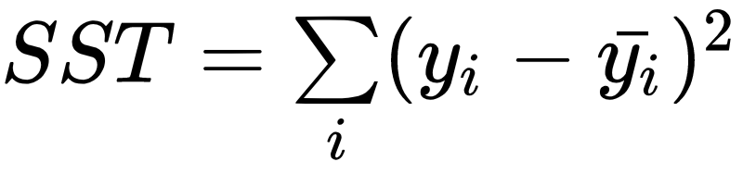
Coefficient of determination (R²)
Suma de errores al cuadrado
Suma total al cuadrado

Slide 33
Condiciones para detener la recursión
Todos los datos pertenecen a la misma clase (Homogeneidad perfecta)
Ya se particionó con todas las características (Características discretas)
Limitar la profundidad del árbol
Exigir una mejora mínima en la medida de calidad
Limitar el número de instancias por nodo
Limitar el número de características a evaluar en cada partición

Slide 34
Poda
La detención temprana del aprendizaje puede perder de vista “buenas” particiones que podrían darse después de otras “inútiles”
La estrategia de poda consiste en dejar crecer por completo el árbol y simplificarlo después
Durante la poda se puede simplificar el árbol según diversos criterios que permitan limitar la complejidad del árbol, como por ejemplo el número de nodos hoja
De manera general se busca minimizar de manera equilibrada, tanto el error de clasificación como la complejidad del modelo: Costo(T) = Error(T) + λComplejidad(T)

Slide 35
Ventajas / desventajas
Ventajas
Fáciles de entender y visualizar
Útiles para la exploración de los datos
Requieren poco pre-procesamiento de los datos
No se limitan a un tipo de dato (discretos o continuos)
Pueden manejar múltiples salidas
Desventajas
Riesgo de overfitting
No son lo más apropiado para variables continuas
Son inestables. Una alteración en la data puede cambiar todo el árbol

Slide 36
Feature importance

Slide 37
Feature importance
Cuanto mayor sea el valor, más importante será la característica.
Mean decrease in impurity (or gini importance)
Permutation importance
Drop-column importance

Slide 38
Mean decrease impurity (or gini importance)
Suma las disminuciones de gini (o mse) para cada variable individual sobre todos los árboles en el bosque.

Slide 39
Permutation importance
Se obtiene un baseline del score del modelo.
Se permutan los valores de la variable a analizar y se obtiene un score.
La diferencia del score con el baseline nos da una idea de la importancia de la variable

Slide 40
Drop-column importance
Se obtiene un baseline del score del modelo.
Se elimina la variable a analizar, se entrena nuevamente el modelo.
Se obtiene un nuevo score.
La diferencia del score con el baseline nos da una idea de la importancia de la variable

Slide 41
¿Preguntas?

Slide 42

Let’s code

Slide 43
Referencias
https://github.com/TheCidRMC/Diplomatura-de-Especializacion-en-Desarrollo-de-Aplicaciones-con-IA
StatQuest: Decision Trees - https://www.youtube.com/watch?v=7VeUPuFGJHk
Decision Trees - https://scikit-learn.org/stable/modules/tree.html
Hands on Machine Learning with Sckit-Learn, Teras & Tensorflow - Aurélien Géron (O’Really)

Slide 44
GRACIAS!

